Slide 1
Principles of Compiler Construction
Lecture 4 Lexical Analysis (III)
Lecturer: Chang Huiyou
Note that most of these slides were created by:
Prof. Wen-jun LI (School of Software) Dr. Zhong-mei SHU (Department of Computer Science) Dr. Han LIN (Department of Computer Science)

Slide 2
Regular Expression→DFA (Directly)
Construct a DFA directly from a regular expression, without constructing an intermediate NFA
The resulting DFA may have fewer states than the DFA constructed via an NFA
Commonly used

Slide 3
Basic Idea
用位置的集合来表示状态
例如 (a|b)*abb
位置： 1 2 3 4 5
a
1,2,3,4
…
start→
1,2,3
b

Slide 4
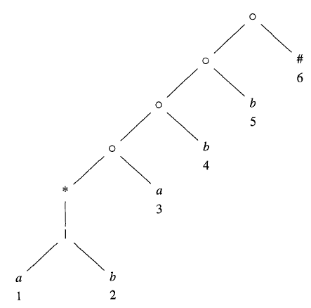
Syntax Tree
用’#’表示正则表达式的结束
构造正则表达式的语法树
例如(a|b)*abb#的语法树如右
叶节点下的数字表示位置
语法树的每个结点代表
一个子表达式

Slide 5
语法树的相关函数
nullable(n): nullable(n) is true for a syntax-tree node n if and only if the subexpression represented by n has є in its language.
例如：右图，结点n1代表子表达式
(a|b)*a，nullable(n1) = false，而
结点n2代表(a|b)*，nullable(n2)=true
n1→
n2→

Slide 6
语法树的相关函数
firstpos(n): firstpos(n) is the set of positions in the subtree rooted at n that correspond to the first symbol of at least one string in the language of the subexpression rooted
at n.
例如，右图中，n代表(a|b)*a，
firstpos(n) = {1,2,3}
n→

Slide 7
语法树的相关函数
3. lastpos(n): lastpos(n) is the set of positions in the subtree rooted at n that correspond to the last symbol of at least one string in the language of the subexpression rooted
at n.
例如，右图中，n代表(a|b)*a，
lastpos(n) = {3}
n→

Slide 8
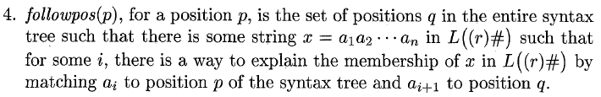
语法树的相关函数
例如，右图中，
followpos(1) = {1,2,3}

Slide 9
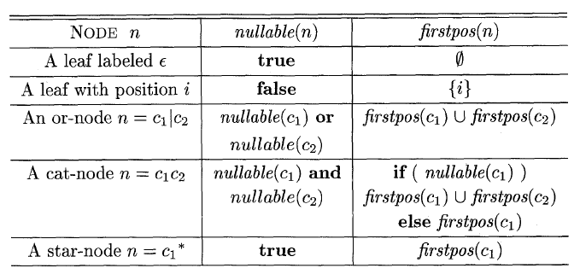
函数的计算方法

Slide 10
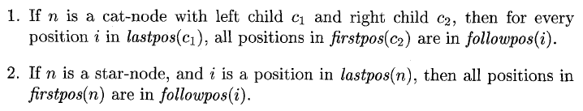
计算followpos
Two rules:

Slide 11
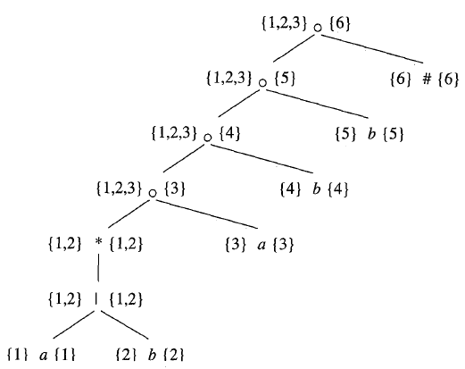
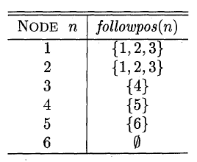
计算followpos的例子
position i
followpos(i)

Slide 12
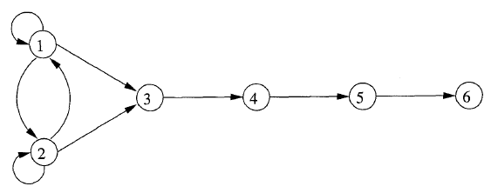
用有向图表示followpos函数
position i
followpos(i)
可表示为

Slide 13
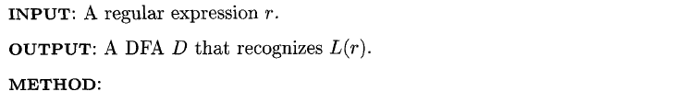
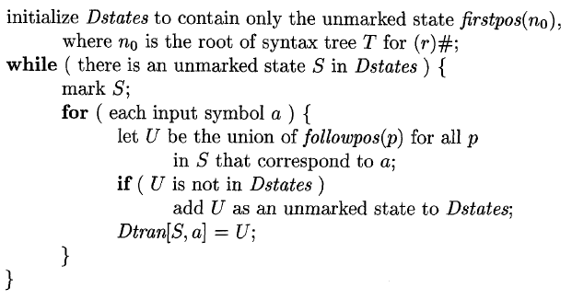
转换算法

Slide 14
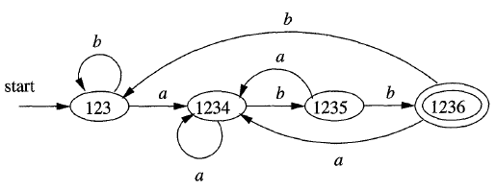
例子
例如 (a|b)*abb#
对应的followpos函数为
位置： 1 2 3 4 5 6
运用前述算法得

Slide 15
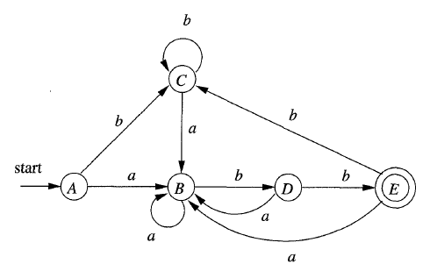
比较
上图比下图少了一个状态
问题：如何使得DFA的状态数最少？

Slide 16
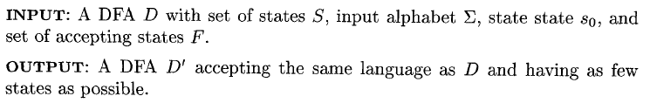
DFA的最小化

Slide 17
Basic Idea
String x distinguishes state s from state t if exactly one of the states reached from s and t by following the path with label x is an accepting state.
State s is distinguishable from state t if there is some string that distinguishes them.
例如，左图中字符串bb区分状态B和C

Slide 18
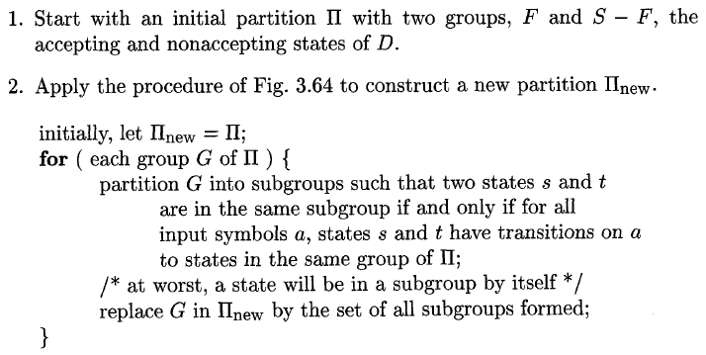

最小化DFA的算法

Slide 19

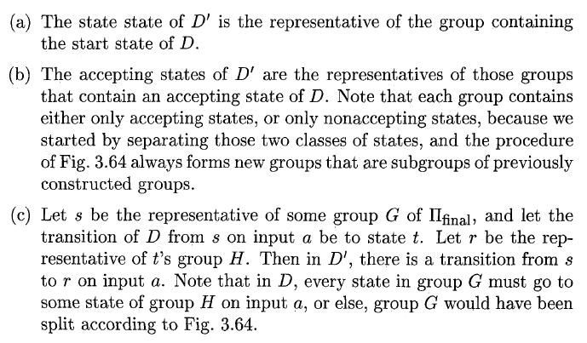
最小化DFA的算法（续）

Slide 20
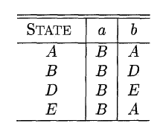
例子
最小化得

Slide 21
讨论
为什么上述最小化算法是正确的？
为什么合并不可区分状态依然得到等价的DFA？
为什么算法结束之后，在不同group中的状态一定是可区分的？而同一group中的状态一定是不可区分的？
有没可能重新构造一个新的等价DFA，其状态数更少？
算法的复杂度多少（字母表大小视为常数）？

Slide 22
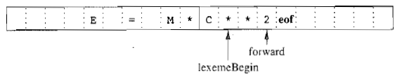
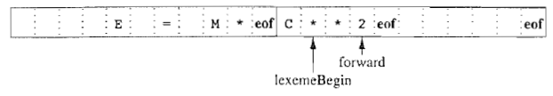
具体实现

Slide 23
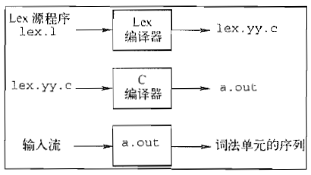
具体实现

Slide 24
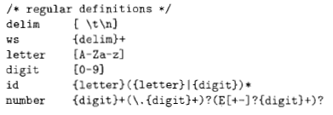
具体实现

Slide 25
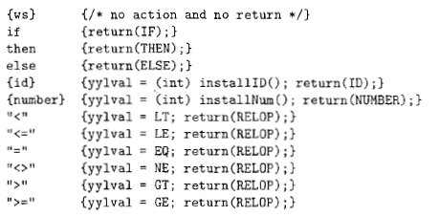
具体实现

Slide 26
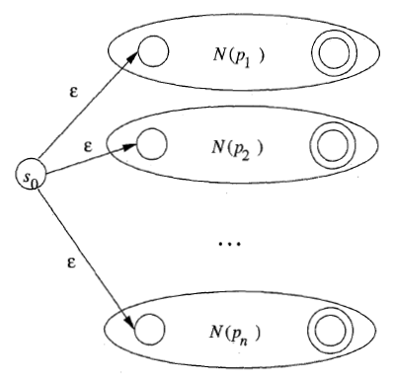
一些实际问题
多类token的识别

Slide 27
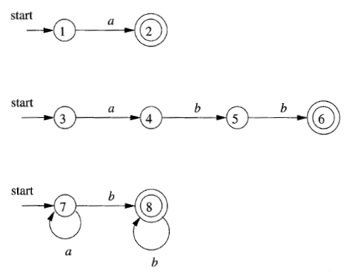

例子

Slide 28
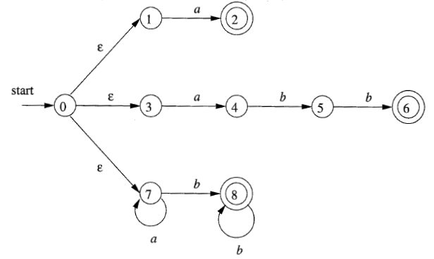
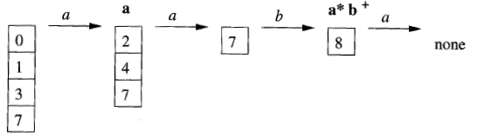
例子

Slide 29
冲突的解决
取最长匹配串
规定接受状态的优先顺序

Slide 30
上次课的重要结论
DFA，NFA和正则表达式三者的描述能力是一样的.

Slide 31

正则表达式和有限自动机的局限性
“有限自动机无法计数”
例如，无法构造一个有限自动机接受语言
如何证明？

Slide 32
剩下的问题
如何构造（正则表达式的）语法树？
有没有新的形式化方法来克服有限自动机的局限性？

Slide 33
See you next time!

